Slide 1
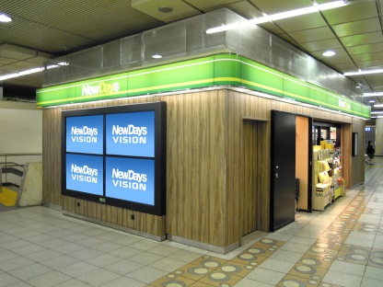
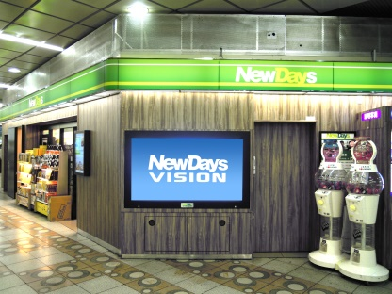
9月分 新宿駅南口J・ADとND貸切がセットで50%オフ
商品概要
2020年9月の放映期間で対象ユニットをセットでご利用いただくと
50%オフにて販売いたします。
■ユニット 新宿駅南口J･ADビジョン×NewDaysビジョン(新宿南口中央)
■放映月 2020年9月分
■料金 定価775万円(税抜) 390万円(税抜)
■放映箇所
約50%オフ
60インチ×4面 6時～24時 貸切放映
70インチ×1面 6時～24時 貸切放映
注意事項
■料金は税抜・グロスです。
■申込みが重複した場合は調整させて頂きます。
■既にお申込みいただいた件名、入札件名については対象外とさせて頂きます。
■販売状況によっては販売枠数の増減があります。
■広告内容は1商品1サービスを原則とします。
【お問合せ先】
営業戦略部ニューデイズビジョン課
050-3644-0125
NDvision@j-retail.co.jp

